Slide 1
多媒体素材管理系统

Slide 2

随着人们生活水平的高速发展，多媒体素材管理方面在近年来呈直线上升，人们也了解到多媒体素材管理的实用性，因此多媒体素材信息也逐年递增，多媒体素材信息的增加加大了在管理上的工作难度。为了能更好的维护多媒体素材管理秩序，同时提高工作的效率、确保每一用户都能得到有效的保护，在进行全面调研、探求实际情况之后本人设计并实现了多媒体素材管理系统。
该系统采用了java技术、SpringBoot 框架，连接MySQL数据库，具有较高的信息传输速率与较强的数据处理能力。包含管理员、教师和用户三个层级的用户角色，系统管理员可以对个人中心、用户管理、教师管理、资源类型管理、资源信息管理、素材类型管理、素材信息管理、信息交流、系统管理等功能进行详情，修改和删除操作；真正实现了管理工作的无纸化，并且还拥有角色及用户的添加与删除功能，可以很好的供所有用户使用。在对系统进行测试之后，确定可以实现所有预想的功能，并且可移植性强，可以很好的起到多媒体素材管理的作用。
摘 要

Slide 3
研究背景
在新世纪的今天，计算机已经发展到一定的规模，带动了国内经济和科学技术的快速发展，科学技术的发展大大提高了生产效率，使人们的物质生活需求得到了很大的满足。现在各种类型的网站系统都很流行，将传统的管理模式转移到线上来实现，可以大大提高管理效率。基于以上情况，多媒体素材管理系统逐渐出现在人们的视野中，也将成为未来发展的一个潜在增长点。

Slide 4
研究意义
在日新月异的21世纪，全球进入快速运转的科技时代，我国也在各位科学家不懈努力下实现了科技社会化、信息技术底层化、网络运用全民化。我们处在一个“互联网+”的时代，信息化的建设成为了当代的发展基石以及重要组成部分。随着多媒体素材管理的常态化，同时也出现了多样化的人员管理方式。而多媒体素材管理系统就可以实现管理人员及用户的日常管理，实现进行更高效的信息互换、让用户的动态变得透明公开，让管理人员更好地实现对多媒体素材管理的动态监管、真正的实现快速、便捷、高效的管理以降低管理成本、减轻管理人员的负担，保证管理技术以及运用互联网技术的能力的快速提升，提高综合管理和竞争能力。在保证人们的安全的同时，真正达到更好的为国家经济建设和社会安全做贡献的目的。

Slide 5
系统主要功能
因我国地域辽阔、人口众多，并且多媒体素材信息也逐步增加。如果多媒体素材管理还是沿用传统的、人工的操作，那管理难度是十分巨大的、效率也会不尽人意；而如今我国的信息科学技术已趋于成熟，我们的生活、工作、学习已离不开互联网，为了更好的提升多媒体素材管理，并且在保证用户的安全前提下使人们生活有序、有效开展，需要一套操作简单、能高效导出并录入数据、安全性高、可用性强的多媒体素材管理系统。
此篇论文中包括管理员、教师和用户三个不同的角色，根据不同的身份以及工作机制，赋予不同的权限。该多媒体素材管理系统的功能如下列所示：
用户之间的使用权限设定：根据业务管理的需求以及多媒体素材管理体系，在使用前将每个角色的固定标签设定好，明晰每个角色权限，并将状态控制功能添加到用户状态上，最终达到本系统角色控制基础形成的目标。
用户登录功能：用户可以根据自己的角色选择相应的账号进行登录，在输入合法的账号和密码后就可进入系统，根据自己的权限选择想要进行的操作。
查看个人资料功能：用户登录系统之后可以点击右上角头像查看自己的个人资料，包括用户名、密码、姓名、性别、头像等，在核查发现错误之后还可以进行修改，用户还可在该模块进行密码的修改。
系统管理功能：在模块的功能又可以细化成以下几个部分
用户管理：管理员、教师和用户可以在该模块进行用户信息的管理与修改。
角色管理：管理员、教师和用户可以在该模块对用户进行权限的修改与设置。
素材信息管理：管理员和教师可以在该模块进行素材信息的管理，例如素材信息的修改、删除，添加新的素材信息，用户对素材信息进行评论等。
资源信息管理：管理员和教师可以在该模块进行资源信息的管理，例如管理员对资源信息的修改、删除，添加新的资源信息，用户对资源信息进行评论等。
系统管理功能：多媒体素材管理的管理员可以在本模块对关于我们、轮播图管理和公告信息进行管理。

Slide 6


相关概念和技术介绍
JAVA技术介绍
MySQL数据库
BB/S架构

Slide 7
JAVA技术介绍
Java语言擅长开发互联网类应用和企业级应用，现在已经相当的成熟，而且也是目前使用最多的编程语言之一。Java语言具有很好的面向对象性，可以符合人的思维模式进行设计，封装是将对象的属性和方法尽可能地隐藏起来，使得外界并不知道是如何实现的，外界能通过接口进行访问，继承是指每个类都会有一个父类，所有的子类都有父类的方法，可以进行继承，但是只有final修饰的类不能被继承，通过继承可以使得代码得到重新利用，能够提高软件的开发效率，也是多态的前提。
Java就像C语言、C#语言等，也是一种程序开发语言，而它的特点就是面向对象。作为一种程序开发与设计的语言，它有很多特性，主要特性就是面向对象、夸平台以及可以分布式运行。Java语言项目不但安全性高、稳定性强，而且可以并发运行。
为了提高开发的速度及效率，必须做到代码的重复使用和简化程序的复杂度，要达到上述的要求java语言通过封装、继承与多态等方式实现，这样可以很大程度上达到信息的封装，提高代码复用率，减少冗余度，提高效率。在Java中难能可贵的一点就是它的垃圾回收机制，它使得以往程序中大量存在的内存泄漏的问题得到了较好的缓解。所谓的内存泄漏就是程序向操作系统申请了一块存储空间，比如定义了一个变量，但是由于某种原因，这个变量一直没有使用，但是仍然占用着系统的内存空间，可能一两个这样的变量对程序和操作系统造不成什么大的影响，但是试想如果这样的变量定义的多了系统的内存空间就会一步步减少，从而造成机器的性能降低甚至宕机。但是在Java中有垃圾回收机制的存在，这种机制极大地避免了内存泄漏的出现，在Java虚拟机中，垃圾回收机制会对长时间没有引用变量指向的对象实施垃圾回收，简单的说就是将这个对象销毁，以避免内存泄漏的情况出现。

Slide 8
系统需求分析

Slide 9
系统分析
问题定义
可行性分析
系统流程分析

Slide 10
系统功能结构图

Slide 11
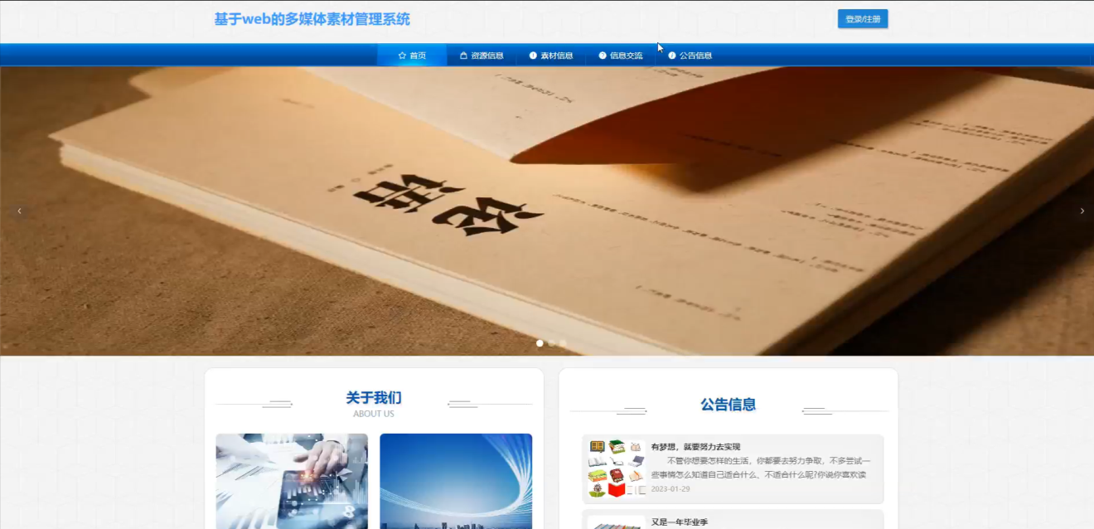
系统首页界面

Slide 12
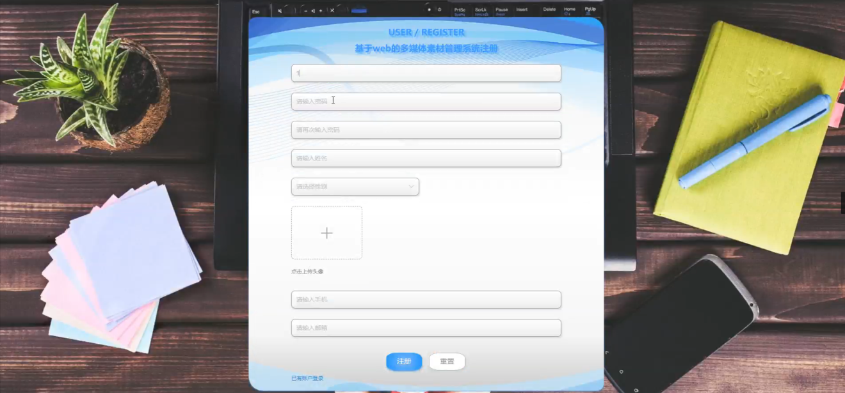
系统注册页面

Slide 13
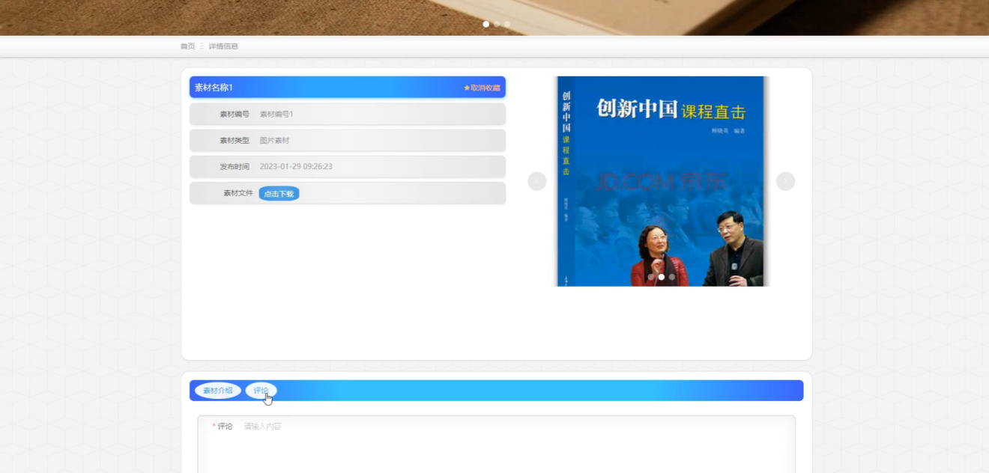
素材信息详细页面

Slide 14

后台登录界面

Slide 15
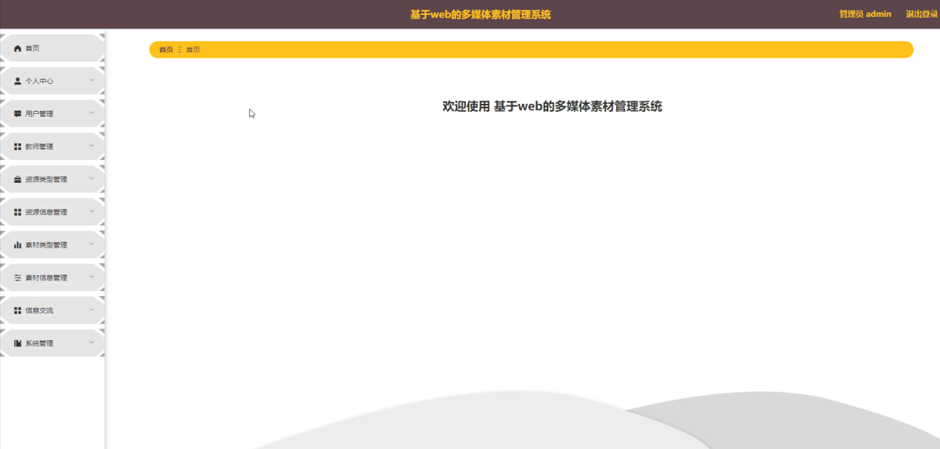
管理员主界面

Slide 16
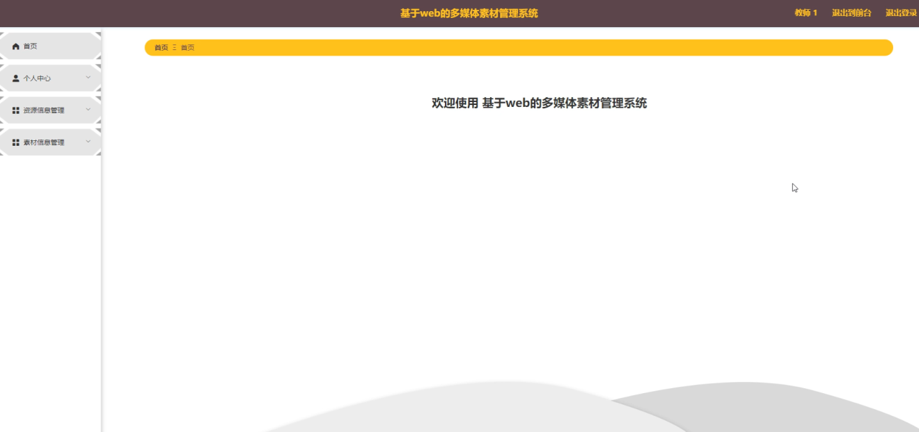
教师主界面

Slide 17

系统测试
每个系统在经过开发者的设计与研究之后，在真正投入使用之前都需要对该系统进行专业的测试。对系统进行简单的测试可以判断它是否满足说明书中所描述的功能，并且可以找出系统设计中存在的问题以此来优化系统。系统测试的方法很多，对本系统主要采取黑盒测试对系统的功能以及性能进行测试。

Slide 18
结论
本着要为多媒体素材管理奉献的初衷，在此次的论文选题中，本人选取了多媒体素材管理系统。在设计与开发多媒体素材信息管理系统之前，本人在互联网查阅了有关该系统的国内外研究现状信息，了解了许多有关该系统的功能以及系统运行模式，并学习了开发该系统所要用到的技术，在得到了老师的讲解之后，结合本校管理工作所需，明确了设计的方向并进行了系统的研发，开始此次工作。以下是工作的具体内容：
明确系统功能。在开始本次工作之前，本人在学校参考相关书籍，也在网上发起了功能选择的投票。最终确定本系统的功能。
寻找合适的技术。在明确系统功能之后，在网上进行查阅，向老师请教，最终确定了选用不需要支付费用的MySQL数据库；并且采用了灵活性更强、配置更简单的SpringBoot框架，因该系统是Web端，因此采用了B/S架构，并采用更加安全，可移植性和跨平台性更强的Java语言进行设计。
科学的需求分析。在进行需求分析时考虑了经济、技术、实用性几个可行性，确定了管理员、教师和用户三级结构。根据角色的不同划分不同的权限与功能，确定了模块的划分，并且完了每个模块下的子功能的业务流程编写。
有效的系统设计。首先实现了数据库的概念与物理结构的设计，然后按照设计的规范要求进行详细设计，同时重点设计系统两大核心模块。在实现时，美化了系统页面，使操作按钮的放置更加科学美观，使操作更容易；并且增加了许多人性化设计，比如对信息的一键清空、给搜索安排关键字、以及出现错误时更加清晰明了的提示。
希望该系统在往后可以真正被用于实践，实现自己真正的价值。

Slide 19
参考文献
黄安.基于Java+Mysql技术的平台设计与实现——以美食平台系统的设计为例[J].轻纺工业与技术，2019，48(07):168-170.
张世雄.Java操作MySql数据库的面向对象模型类实现[J].清远职业技术学院学报，2018，11(06):45-48.
雷晨晨. 高校科研管理系统的设计与实现[D].曲阜师范大学,2020.DOI:10.27267/d.cnki.gqfsu.2020.001253.
田茂然.在Web中基于Java+MySQL实现分页查询[J].科学咨询(科技·管理)，2019(03):40-41.
杨东.基于Spring Boot的学生信息管理系统的设计与实现[D].武汉轻工大学,2021.DOI:10.27776/d.cnki.gwhgy.2021.000221.
杨松. 基于Python的轴承信息管理系统后端的设计与实现[D].宁夏大学,2021.DOI:10.27257/d.cnki.gnxhc.2021.001479.
裴莹莹,刘刚,尹国才.基于B/S的高校党员信息管理系统设计与实现[J].长江信息通信,2021,34(06):153-155.
杨勤.基于B/S架构的企业客户信息管理系统设计与实现[D].厦门大学,2019.
薛慧君,王忠远,胡秀丽.基于Java Web的中小型老年公寓信息管理系统设计与实现[J].电脑编程技巧与维护,2021(01):116-117+144.DOI:10.16184/j.cnki.comprg.2021.01.041.
陈伟杰,段华琼.基于MVC框架的学生信息管理系统的设计与实现[J].信息与电脑(理论版),2020,32(21):101-103.
张嵩. Java开发框架的研究与设计[D].厦门大学，2020.
李昊洋. 基于MVC的高校学生信息管理系统的设计与实现[D].吉林大学,2018.
陈艳君,安然. 基于web的培训信息管理系统设计与实现[C]//.中国石油学会2019年物探技术研讨会论文集.,2019:1555-1557.
王倩,李宇阳,荆山,萧斌. 高校学生实验室综合管理平台的设计与实现[C]//.Proceedings of 2018 5th International Conference on Economic,Business Management and Education Innovation (EBMEI 2018).[出版者不详],2018:535-540.
梁晓莹. 基于MVC的高校毕业论文选题管理系统的设计与实现[C]//.Proceedings of 2010 International Conference on Management Science and Engineering (MSE 2010) (Volume 5).,2020:550-553.
杨宝林. 基于Java Web的学生成绩信息管理系统[D].吉林大学,2018.
杨箫屿. 基于B/S的农村综合信息管理系统设计与实现[D].沈阳建筑大学,2018.
Noor Asaduzzaman,Sharif Md.A Java based University Library Management System[J].International Journal of Computer Applications,2018,180(29):37-45.
A Java-based general purpose telemedicine system[J]. International Congress Series,2020,1256(C).
Gui Xiu Ouyang. Design and Implementation of Student Information Management System Based on Java Technology[J]. Applied Mechanics and Materials,2019,3634(687-691).

Slide 20
感谢各位老师评判指导
指导老师：PPT熊猫
报告人：熊猫素材

